Slide 1
项目管理指南培训 概述
项目基地

Slide 2
目录
培训体系介绍
引言
规划项目
组队模型
过程模型
最佳实践

Slide 3
培训系列介绍
项目管理规范
项目管理、软件过程(MSF、Scrum)、最佳实践等
项目管理基础环境介绍
Redmine、git
技术培训
IBatis、 jQuery、xhtml/css 、spring/struts、泛型编程、UML、融合面向数据分析的ICONIX扩展版、数据规范化与数据库设计、自动化单元测试、 Kooboo、交互式设计、设计模式、架构模式、Linq/Lamda、网络编程模式与实践、网络基础等
SOA、AOP、Saas、云、Ioc等前沿技术及Scrum、Xp、Cmm/Cmmi
编码规范
其他：
成功人士的七个习惯
读书会
Notes:
期望参加的培训及能提供的培训，请列出

Slide 4
目录
培训体系介绍
引言
规划项目
组队模型
过程模型
最佳实践

Slide 5
引言
项目和项目管理
项目管理指南简介

Slide 6
什么是项目？
项目[Project]是“为创造独特的产品、服务或成果而进行的临时性工作” ——PMI
独特性
临时性
渐进明细

Slide 7
项目的意义

Slide 8
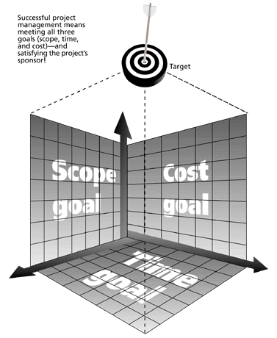
什么是项目管理?
项目管理[Project management]：将知识、技能、工具与技术应用于项目活动，以满足项目的要求
现代项目管理思想：让利益相关者满意
风险
客户需求
风险
客户需求
范围
质量
时间
客户需求
风险
成本
风险
客户需求

Slide 9
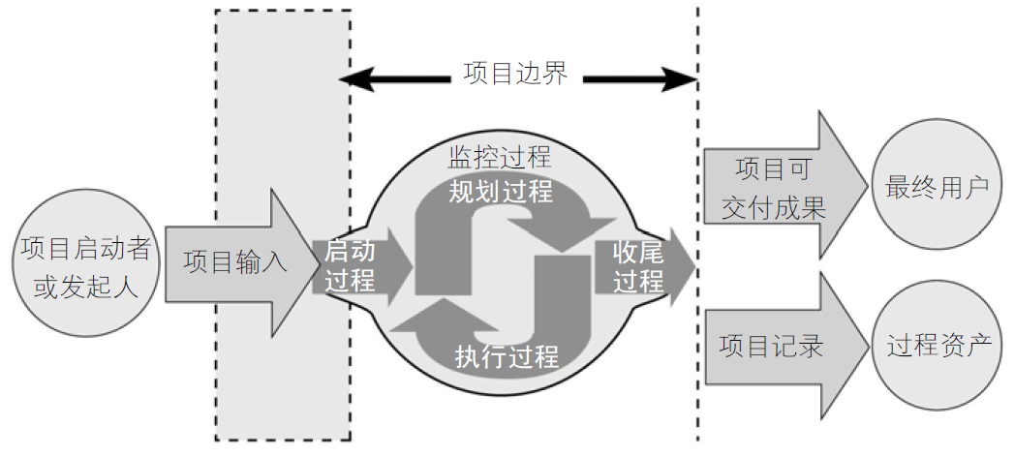
项目管理的过程
直观但不准确的项目管理过程可以理解为： 立项→启动→规划→实施→监控→验收→收尾
下图显示的是真实而准确的项目管理过程：

Slide 10
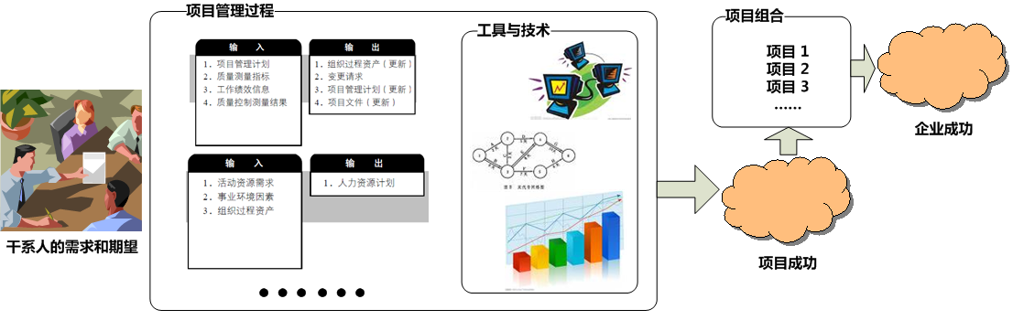
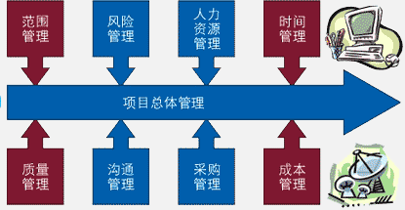
项目管理框架
42个标准过程
9大知识领域
5个管理过程组
42个管理过程

Slide 11
九大知识领域
如何实现综合最优？（整合管理）
需要什么 人力资源
什么时候做？ （时间管理）
内部 (人力资源管理)
如何沟通？ (沟通管理)
做什么 （范围管理）
以什么代价做？ （成本管理）
按什么要求做？ （质量管理）
外部 (采购管理)
有哪些风险？（风险管理）

Slide 12
产品生命周期
项目的财务分析必须考虑完整的生命周期。
若项目的成果是产品，则产品会有销售生命周期；
若项目的成果是服务，则服务会有运营生命周期；
启动
准备
执行
结束
运营、维护
升级
…
报废
项目生命周期
运营期
产品生命周期
Notes:
财务分析：投资回报率，投入产出比，投资回收期

Slide 13
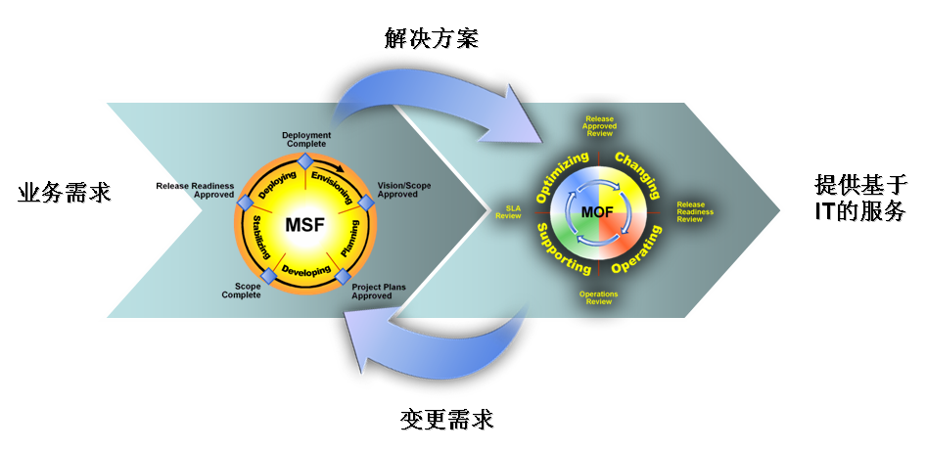
项目和运营的区别
项目：为创建独特的产品、服务、成果而进行的临时性工作
运营：通过开展持续的活动来生产同样的产品或提供重复的服务的一种组织职能

Slide 14
软件项目的特点
目标不明确。
客户早期是一些初步的功能要求，没有明确的想法，提不出确切的需求。项目的范围很大程度上取决于项目组所做的需求分析和系统规划。
需求变化频繁。
随着系统分析、系统设计和系统实施的进展，客户需求被不断激发，导致程序、界面及相关文档需求需要经常修改。修改又会带来新问题。
智力密集型。
IT项目是智力密集型、劳动密集型项目，受人力资源影响最大，项目成员的结构、责任心、能力和稳定性对项目的质量以及是否成功有决定性影响。
只见工作不见远景

Slide 15
项目管理指南简介
基于业界理论与公司实践
特征
注重实效
交付加值
不断演进
内容
基本原则
过程模型&组队模型
最佳实践
标准模板
技术参考
Notes:
业界理论：RUP、XP、MSF、Scrum

Slide 16
基本原则
最佳实践
每日构建
持续集成
团队合作
平等协作
开放透明
价值观
愿景优先
交付价值
适应变化
持续改进

